Slide 1
AxionERP
Sistema web de gestión empresarial — Entregable, Parte 1
Desarrollo de Software con Tecnologías Propietarias y Open Source I (ISO-615)
Repositorio OpenSource1 · rama Fix-Features
ASP.NET Core 10 · Blazor Static SSR · PostgreSQL 17
Notes:
Presentar el proyecto, la asignatura y la rama que se entrega.

Slide 2
Problema y objetivos
Paso 1 — de hojas de cálculo dispersas a una sola fuente de datos
1
Mantenimientos
Situación actual
Clientes, productos, categorías y usuarios
Clientes, productos, existencias y saldos en hojas de cálculo separadas
Sin control de acceso ni registro de quién cambió qué
Ventas que no descuentan inventario; cobros en otro archivo
Conciliación manual al cierre de cada período
2
Inventario y ventas
Libro de movimientos, facturas y notas de crédito
3
Cuentas por cobrar
Cobros aplicados a facturas pendientes
4
Búsqueda y reportes
Filtros por criterio, búsqueda global, PDF y Excel
5
Trazabilidad
Documentos append-only y bitácora

Slide 3
Usuarios y permisos
Tres roles de ASP.NET Core Identity; las mismas políticas en la interfaz y en la API
Rol | Consultar | Agregar | Modificar | Eliminar | Configurar
Administrador | Sí | Sí | Sí | Sí | Sí
Supervisor | Sí | No | Sí | No | No
Ejecutor | Sí | Sí | No | No | No
Políticas
Interfaz
API
CanConsult, CanAdd, CanModify, CanDelete y CanAdministrar, derivadas del rol.
Una acción sin permiso no se genera en el HTML: el usuario solo ve lo que puede hacer.
Decide siempre: un POST forzado recibe un 403 real que la interfaz muestra como mensaje.

Slide 4
Tecnología
Paso 2 — por qué ASP.NET Core 10 con Blazor Static SSR y PostgreSQL
1
ASP.NET Core 10 (LTS)
2
Blazor Static SSR
C# y net10.0; soporte a largo plazo, Kestrel eficiente y DTOs tipados compartidos entre API e interfaz.
HTML completo desde el servidor, componentes reutilizables y formularios POST con antiforgery; sin WebSocket ni WebAssembly.
3
PostgreSQL 17
4
EF Core + Dapper + MediatR
Dos bases (negocio e identidad), tipos numeric exactos y concurrencia optimista con xmin.
EF Core para escrituras y 38 migraciones; Dapper para lecturas; MediatR con validación y transacción.

Slide 5
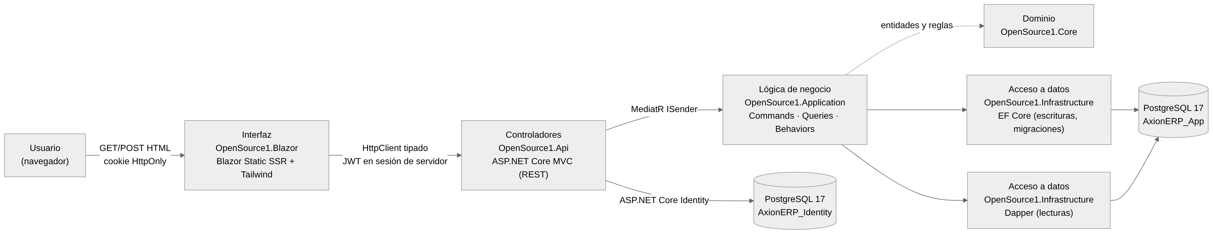
Arquitectura
Paso 3 — capas Onion; el JWT se queda en el servidor
Flujo
Capas
Seguridad
Blazor → cliente HTTP tipado → controlador → MediatR (Logging, Validation, Transaction) → EF Core / Dapper → PostgreSQL.
Core · Application · Infrastructure · Api · Blazor. Las dependencias apuntan al dominio.
Cookie HttpOnly y SameSite=Strict con sesión de servidor; el navegador nunca ve el token.

Slide 6
Base de datos
Paso 4 — ER generado del esquema real (42 tablas), mostrado en dos vistas parciales
Entidad solicitada | Tablas reales
Usuarios / Roles | AspNetUsers, AspNetRoles, AspNetUserRoles
Clientes | SociosNegocio
Productos / Categorías | Productos, CategoriasProducto
Inventario | MovimientosProducto, MovimientosValor, Almacenes
Ventas / Facturas | FacturasVenta, LineasFacturaVenta (+ borradores)
Cuentas por cobrar | MovimientosCliente, MovimientosClienteDetalle
Claves uuid en maestros, número de documento en posteados y bigint en libros; importes numeric(18,4).
Maestros e inventario
Ventas y CxC

Slide 7
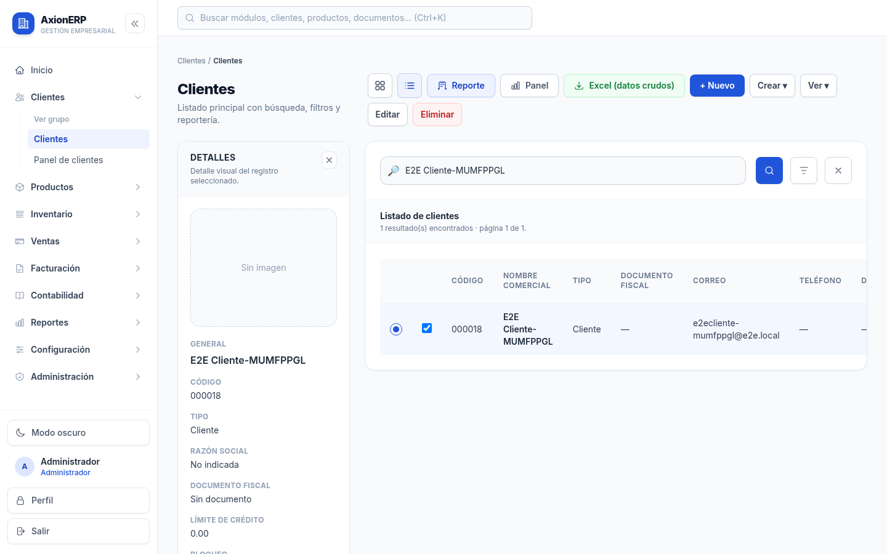
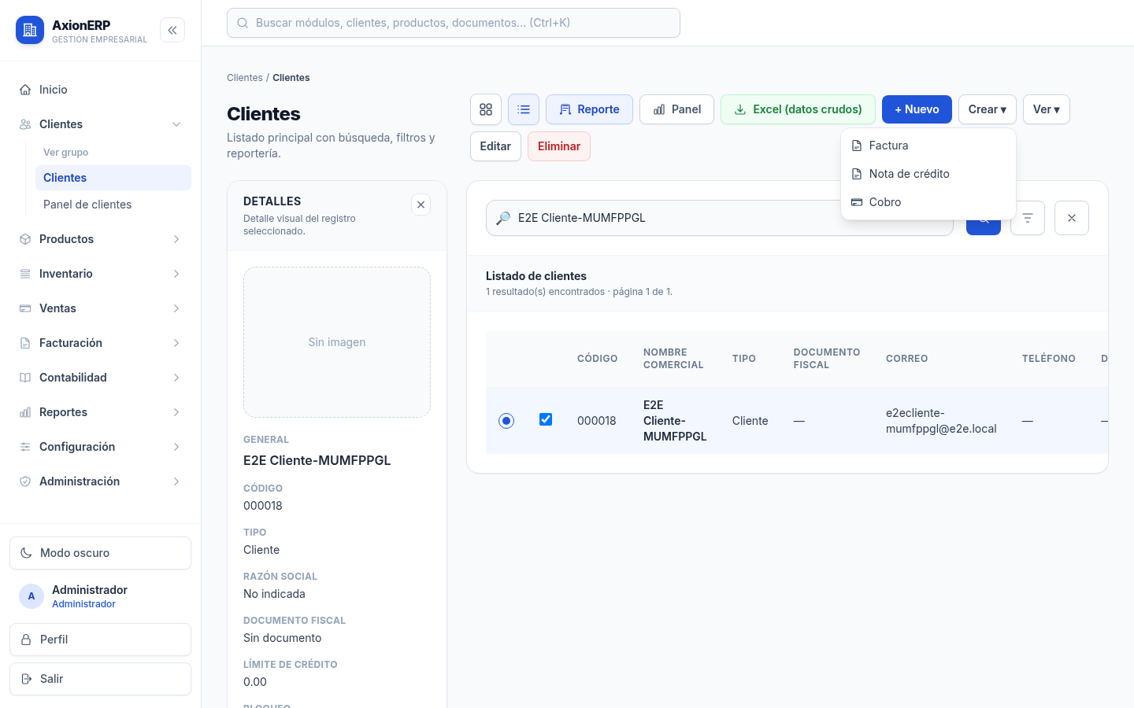
Mantenimientos y patrón de página
Pasos 6 y 8 — agregar, consultar, modificar, eliminar y limpiar campos con el mismo patrón
Fila seleccionada (?sel=): Editar y Eliminar habilitados
Crear ▾ desde un cliente: factura, nota de crédito, cobro
PageToolbar: + Nuevo, Crear ▾, Ver ▾, Editar, Eliminar según permisos. EntityFormPage: Guardar, Limpiar campos y Cancelar, sin JavaScript.

Slide 8
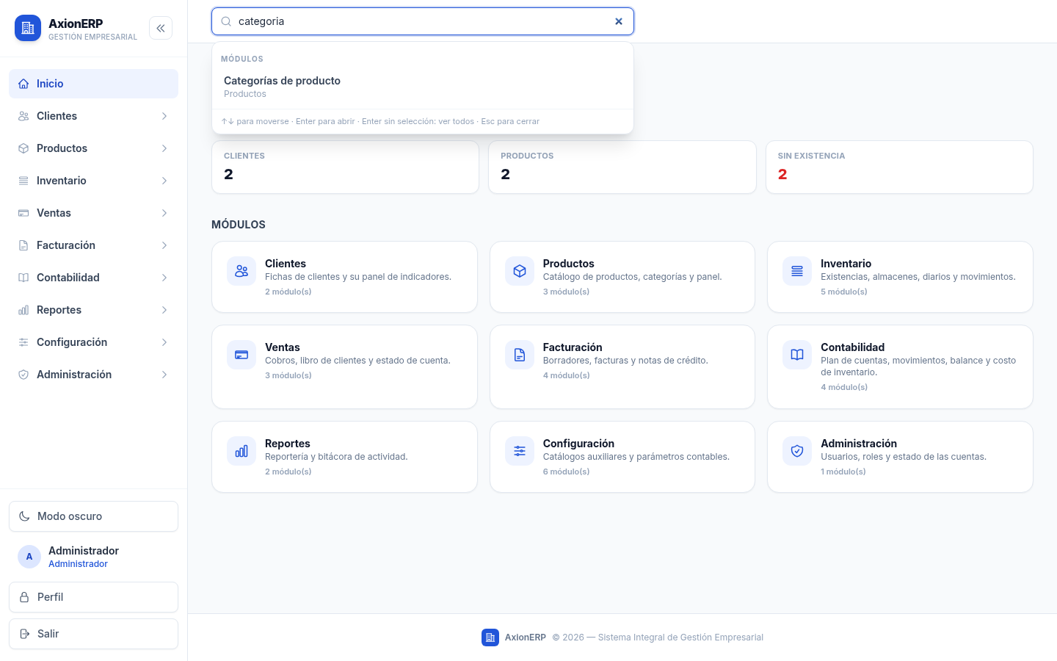
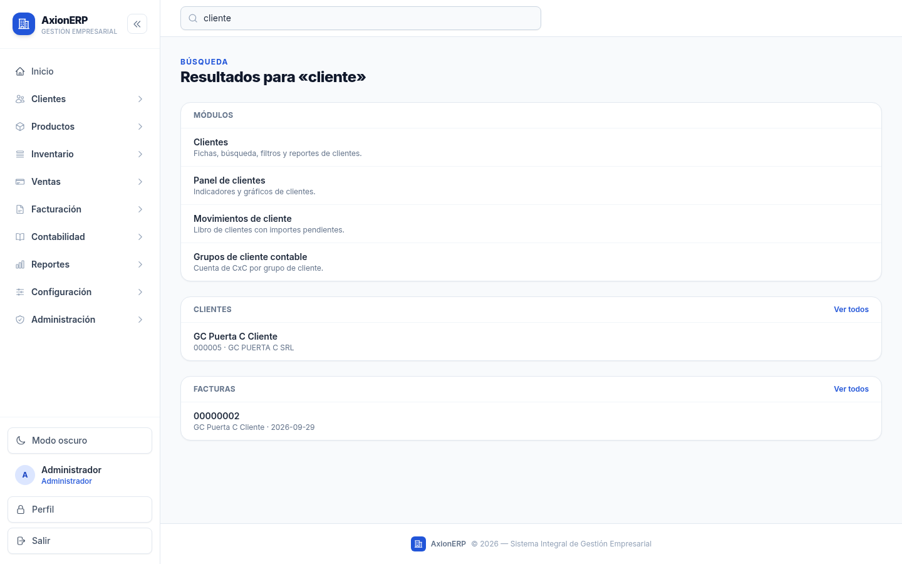
Búsqueda global y paleta Ctrl+K
Paso 7 — módulos y registros; funciona también sin JavaScript
Paleta Ctrl+K: módulos sin acentos ni mayúsculas
/buscar?q=cliente: módulos, clientes y facturas
Registros vía GET /api/busqueda (2–100 caracteres, ILIKE escapado); la paleta pasa por el servidor Blazor, así que el JWT no llega al navegador. Filtros por listado con *, || y &&.

Slide 9
Pruebas y resultados
Paso 9 — la misma versión del código que se muestra en las capturas
1684
15 / 15
0
pruebas xUnit en verde
pruebas E2E Playwright
avisos de compilación
unitarias, API contra PostgreSQL real y SSR
14 en la ejecución principal + API caída aparte
dotnet build test.slnx
Cubierto: altas, modificaciones, eliminaciones, validaciones, búsquedas y errores 403, 404 y API caída.
Entrega: documento-tecnico.docx, diagramas/, capturas/, evidencias/, guion-demo.md.
Gracias. Siguiente: demostración en vivo.

